Slide 1

שיר השירים ג׳
הבאה מן המדבר
שאלון 1262 · שיר השירים

Slide 2

פתיחה
מטרות השיעור
נכיר את הסיפור «הבאה מן המדבר» (שיר השירים ג׳) ואת הדמויות בו
1
נבחן כיצד הסיפור מבטא את התמה «שיר השירים»
2
נקרא פסוקי מפתח ונעמיק בפירוש רש"י ומלבי"ם
3
נתרגל שאלה בסגנון הבגרות ונבדוק את התשובות
4
2

Slide 3

רקע
הדמויות בסיפור
שלמה
מיטת שלמה באה מן המדבר.
3

Slide 4

רקע
רצף האירועים
2
1
פסוקים ו׳–י״א (פסוקים ו׳–י״א)
פסוקים א׳–ה׳ (פסוקים א׳–ה׳)
4

Slide 5
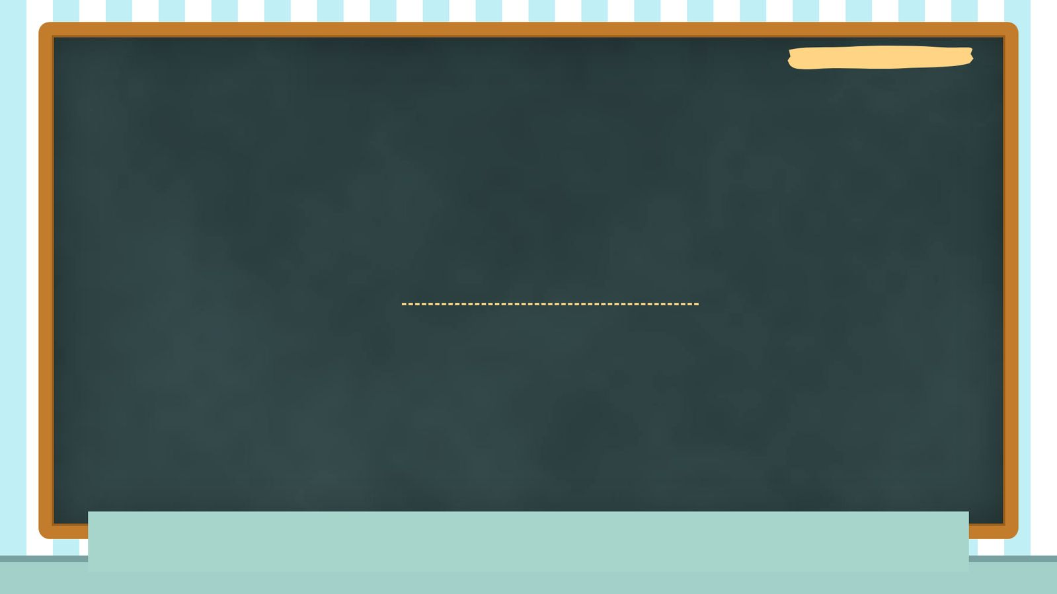
קוראים בפסוקים · 1/4
שיר השירים ג', א'
עַל־מִשְׁכָּבִי בַּלֵּילוֹת בִּקַּשְׁתִּי אֵת שֶׁאָהֲבָה נַפְשִׁי בִּקַּשְׁתִּיו וְלֹא מְצָאתִיו
פסוקים א׳–ה׳
5

Slide 6

קוראים בפסוקים · 2/4
שיר השירים ג', ו'
מִי זֹאת עֹלָה מִן־הַמִּדְבָּר כְּתִימְרוֹת עָשָׁן מְקֻטֶּרֶת מֹר וּלְבוֹנָה מִכֹּל אַבְקַת רוֹכֵל
פסוקים ו׳–י״א
6

Slide 7
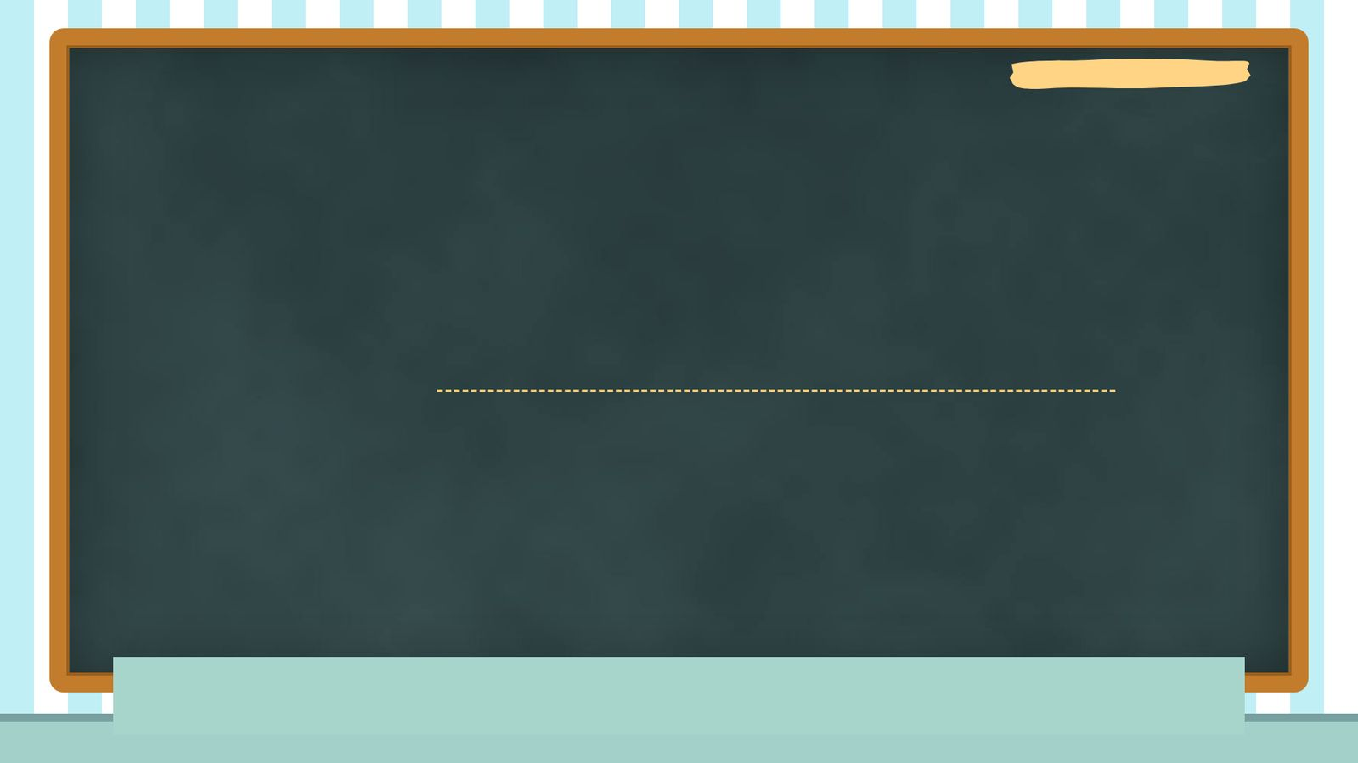
קוראים בפסוקים · 3/4
שיר השירים ג', ב'
אָקוּמָה נָּא וַאֲסוֹבְבָה בָעִיר בַּשְּׁוָקִים וּבָרְחֹבוֹת אֲבַקְשָׁה אֵת שֶׁאָהֲבָה נַפְשִׁי בִּקַּשְׁתִּיו וְלֹא מְצָאתִיו
מילה/שורש החוזר/ת על עצמו/ ה במספר פסוקים או פרקים במספר חריג של פעמי או במספר סימלי של פעמי בקטע, או בשתי משמעויות…
7

Slide 8
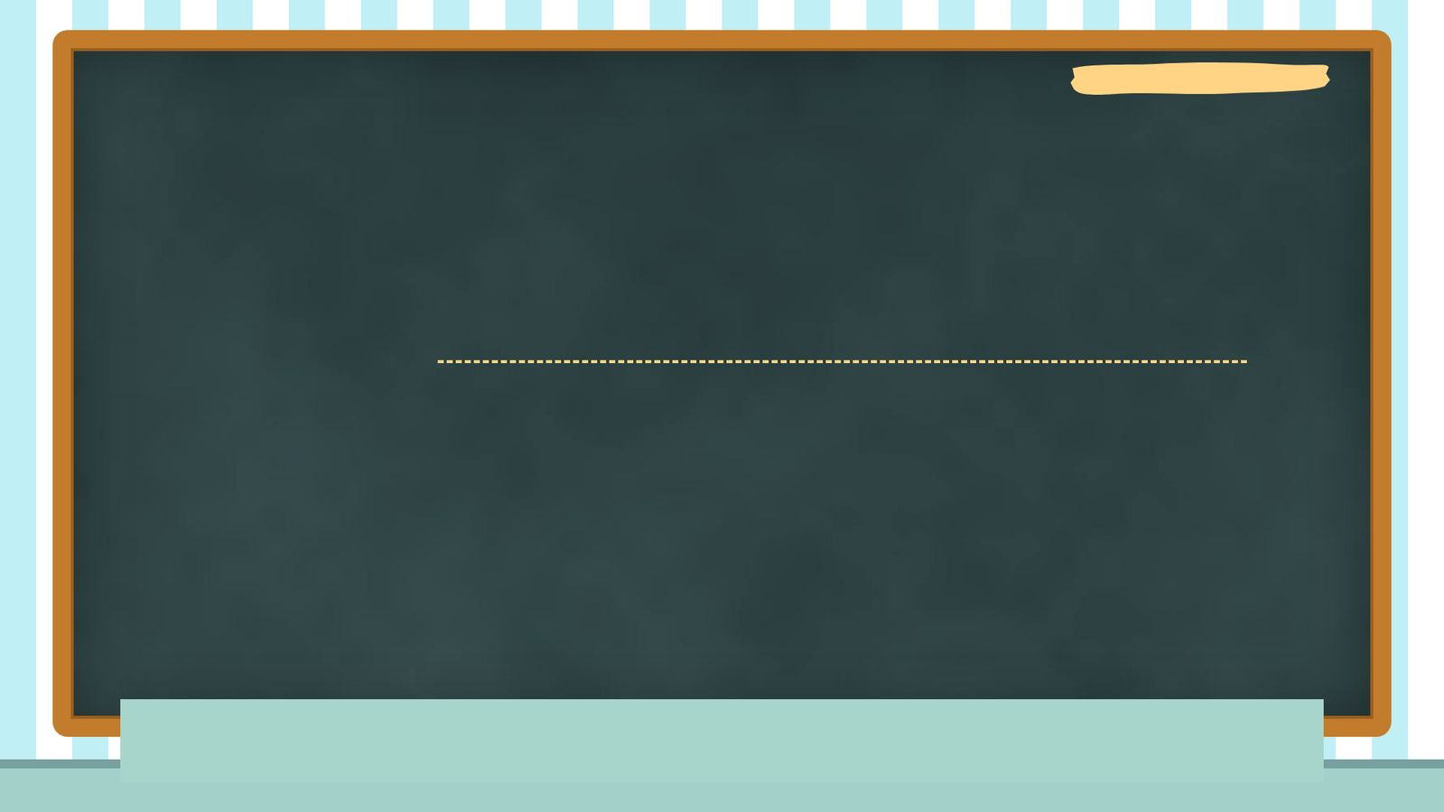
קוראים בפסוקים · 4/4
שיר השירים ג', ה'
הִשְׁבַּעְתִּי אֶתְכֶם בְּנוֹת יְרוּשָׁלַ͏ִם בִּצְבָאוֹת אוֹ בְּאַיְלוֹת הַשָּׂדֶה אִם־תָּעִירוּ וְאִם־תְּעוֹרְרוּ אֶת־הָאַהֲבָה עַד שֶׁתֶּחְפָּץ
מספרים מסוימים חוזרים במקרא הרבה יותר ממספרים אחרים.
8

Slide 9

מילים ומושגים
ביאורי מילים
מור ולבונה
מקטרת
כתמרות
שמות מיני בושם.
הבערת הבשמים להריח קרוי קטרת בלשון מקרא.
מלשון אילן תמר, ורוצה לומר עמוד עשן זקוף כאילן תמר וכן ותמרות עשן (יואל ג ג).
תעירו תעוררו
בשוקים וברחובות
רוכל
מלשון התעוררות.
כפל המלה בשמות נרדפים וכן אדמת עפר (דניאל יב ב).
כן יקרא מוכר הבושם כמו הצורפים והרוכלים (נחמיה ג לב).
9

Slide 10

פרשנים
רש"י
רש"י על שיר השירים ג', א'
עַל מִשְׁכָּבִי בַּלֵּילוֹת. בַּצַּר לִי, שֶׁיָּשַׁבְתִּי אֲפֵלָה כָּל שְׁלשִׁים וּשְׁמֹנֶה שָׁנָה שֶׁהָיוּ יִשְׂרָאֵל נְזוּפִים:
מה מסביר רש"י על «עַל מִשְׁכָּבִי בַּלֵּילוֹת»? הסבירו בלשונכם.
10

Slide 11
פרשנים
מלבי"ם
מלבי"ם על שיר השירים ג', ו'
משל:מי זאת וכו' הנה מטתו וכו' [דבר המשורר] עת חזרה הרעיה מן המדבר, התפלאו הרואים איך ברחה בלילה ממטת שלמה, ואיך לא עצרוה גבורי שלמה שומרי המטה, וז"ש מי זאת עולה מן ...
מה מוסיף פירושו של מלבי"ם להבנת הפסוק? בססו את תשובתכם על הציטוט.
11

Slide 12

שאלות הבנה ופרשנות · 1/3
שאלה 1
הסבירו את המושג «מילה מנחה» והדגימו אותו משיר השירים ג׳.
8 נקודות
12

Slide 13

שאלות הבנה ופרשנות · 2/3
שאלה 2
הסבירו את המושג «קורבנות» והדגימו אותו משיר השירים ג׳.
8 נקודות
13

Slide 14
שאלות הבנה ופרשנות · 3/3
שאלה 3
הסבירו את המושג «מספר טיפולוגי» והדגימו אותו משיר השירים ג׳.
8 נקודות
14

Slide 15

דיון בכיתה
מה דעתכם?
לדעתכם, האם מטרת התיאור בפסוקים אלה היא להאדיר את המלך שלמה או למתוח עליו ביקורת?
על פי ההשוואה בין שני התיאורים, לדעתך, מי מוצג באופן חיובי יותר — הנערה או שלמה?
15

Slide 16
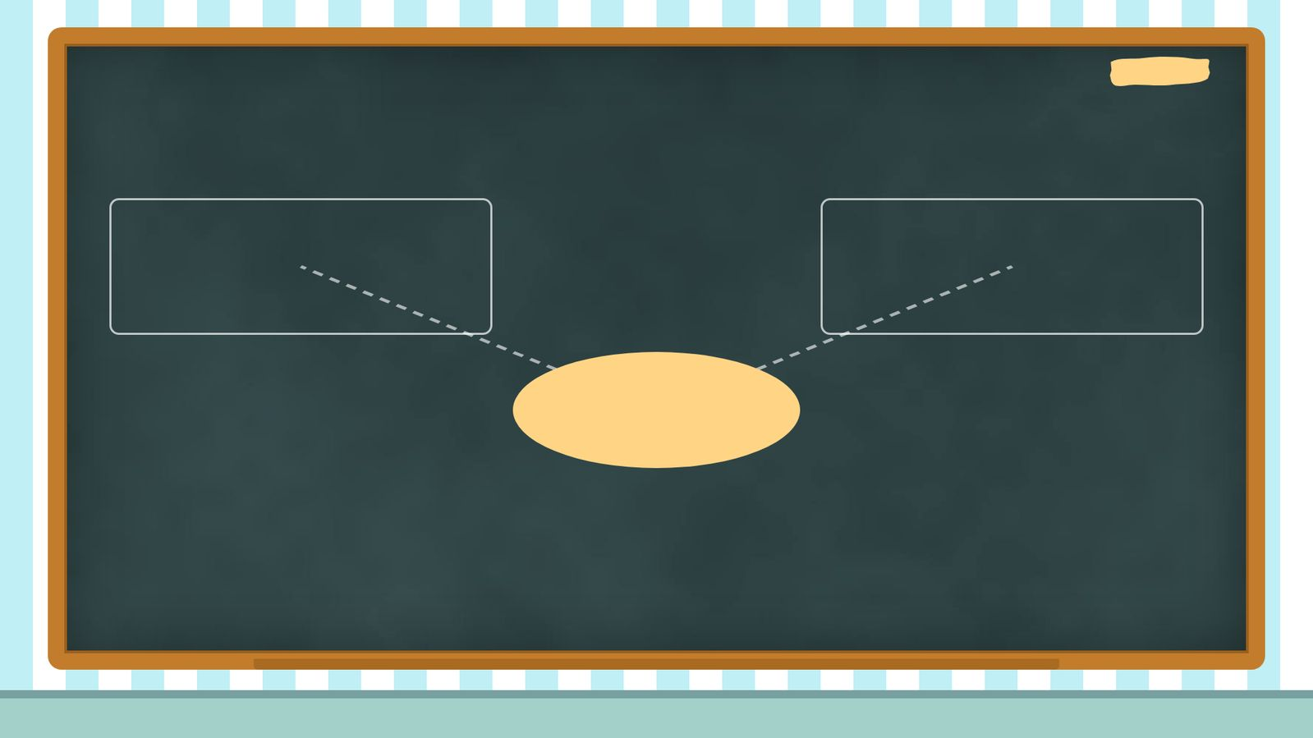
סיכום
מפת מושגים
פסוקים ו׳–י״א
פסוקים א׳–ה׳
הבאה מן המדבר
16

Slide 17

תרגול לקראת הבגרות
שאלה בסגנון בגרות (1/2)
(קיץ תשפ"ה (שאלון 1361))
7. קראו שיר השירים, פרק ג', פסוקים א'–ה' ופרק ה', פסוקים ב'–ח'.
א. (1) בכל אחד משני הפרקים מתוארת נערה המבקשת להיפגש עם האהוב שלה, אולם רק אחת מהן מצליחה להשיג את מבוקשה. הסבירו באמצעות ההבדל בין התנהגותן של שתי הנערות מדוע נערה אחת השיגה את מבוקשה להיפגש עם האהוב, ואילו הנערה האחרת לא השיגה את מבוקשה. בססו את דבריכם על הכתוב. (8 נקודות)
(2) קראו את דברי יהודה קיל שלפניכם.
"ואולם החלום כאן [בשיר השירים, פרק ה'] הוא חלום של מצוקה ושל ביעותי לילה".
(י' קיל, פירוש דעת מקרא לשיר השירים, עמוד נב)
לפי דברי י' קיל, החלום של הנערה הוא חלום של מצוקה.
הסבירו מה בהתנהגותו של הדוד או בדבריו עשויים לגרום למצוקתה של הנערה בפרק ה'? (7 נקודות)
17

Slide 18
תרגול לקראת הבגרות
שאלה בסגנון בגרות (2/2)
7. קראו שיר השירים, פרק ג', פסוקים א'–ה' ופרק ה', פסוקים ב'–ח'.
א. בכל אחד משני הפרקים מתוארת נערה המבקשת להיפגש עם האהוב שלה, אולם רק אחת מהן מצליחה להשיג את מבוקשה.
(1) הסבירו באמצעות ההבדל בין התנהגותן של שתי הנערות מדוע נערה אחת השיגה את מבוקשה להיפגש עם האהוב, ואילו הנערה האחרת לא השיגה את מבוקשה. בססו את דבריכם על הכתוב. (8 נקודות)
(2) קראו את דברי יהודה קיל שלפניכם.
"ואולם החלום כאן [בשיר השירים, פרק ה'] הוא חלום של מצוקה ושל ביעותי לילה".
(י' קיל, פירוש דעת מקרא לשיר השירים, עמוד נב)
לפי דברי י' קיל, החלום של הנערה הוא חלום של מצוקה.
הסבירו מה בהתנהגותו של הדוד או בדבריו עשויים לגרום למצוקתה של הנערה בפרק ה'? (7 נקודות)
18

Slide 19

תשובות
תשובה לשאלה 1
הסבירו את המושג «מילה מנחה» והדגימו אותו משיר השירים ג׳.
מילה/שורש החוזר/ת על עצמו/ ה במספר פסוקים או פרקים במספר חריג של פעמי או במספר סימלי של פעמי בקטע, או בשתי משמעויות לפחות, המהווה רמז למסר המרכזי בקטע ו/או מוסיפה משמעות נוספת. איך זה בא לידי ביטוי בפרק:
19

Slide 20
תשובות
תשובה לשאלה 2
הסבירו את המושג «קורבנות» והדגימו אותו משיר השירים ג׳.
מתנה מן החי או מן הצומח שמביא אדם למקדש לכבוד האל. המתנה מן החי היא בהמות או עופות טהורים הנשחטים במקדש ודמם הנזרק על המזבח משמש כפרה לנפש החוטא. במקרא מצויים סוגים רבים של קורבנות, שהעיקרים ביניהם הם: זבח (נקרא גם שלמים): קורבן זה מובא למקדש ה'על ידי היחיד כתרומה או כנדר לשם בקשת עזרה מהאל. איך זה בא לידי ביטוי בפרק:
20

Slide 21
תשובות
תשובה לשאלה 3
הסבירו את המושג «מספר טיפולוגי» והדגימו אותו משיר השירים ג׳.
מספרים מסוימים חוזרים במקרא הרבה יותר ממספרים אחרים. המספר האלה הם 3, 7 וכפולותיו, 10, 12, 40 וכפולותיו. למשל: לאיוב היו 7 בנים ו3 בנות. איך זה בא לידי ביטוי בפרק:
21

Slide 22
תשובות
מחוון – שאלת הבגרות (1/2)
להלן תמלול הטקסט מהתמונה (המהווה פתרון לשאלה 7 במבחן הבגרות בתנ"ך, העוסקת בהשוואה בין פרקים ג' וה' בספר שיר השירים):
שאלה 7
סעיף א'
(1) בפרק ג' פסוקים א'-ה' – הנערה השיגה את מבוקשה להיפגש עם אהובה. מאחר והיא יצאה לחפש אותו ברחבי העיר בעקשנות ובהתמדה, עד שהיא הצליחה למצוא אותו. לביסוס: "אקומה נא ואסובבה בעיר בשוקים וברחובות אבקשה את שאהבה נפשי...". או: "מצאוני השומרים בעיר את שאהבה נפשי ראיתם...". או: "עד שמצאתי את שאהבה נפשי אחזתיו ולא ארפנו" – ברגע שהנערה הצליחה למצוא את אהובה, היא לא מרפה ממנו.
בפרק ה' פסוקים ב'-ח' – הנערה לא מצליחה להשיג את מבוקשה, היא איננה מצליחה להיפגש עם אהובה. מאחר והיא מתחמקת מלענות לו ומתמהמהת עד שהיא פותחת את דלת ביתה, אהובה כבר איננו. לביסוס: "...דודִי דופק פתחי לי אחותי רעייתי... פשטתי את כותנתי איככה אלבשנה... קמתי אני לפתוח לדודי... ודודי חמק עבר".
הנערה בפרק ג', נחושה בחיפושיה ואין בה התלבטות, לעומת הנערה בפרק ה' הנוהגת בצורה מהססת ולא החלטית.
(2) דברי הדוד לנערה, הם דברי פיתוי. היא שוכבת במיטתה והוא קורא אליה מבעד לדלת ביתה, שתפתח לו את הדלת. הדבר עלול לעורר בנערה מצוקה, זו התנהגות שאינה מקובלת שנער יבוא בלילה אל ביתה של נערה, יש בזה לצאת כנגד המוסכמות המקובלות. אם היא תיענה לפיתוי, היא תיענש בצורה חמורה מאוד על ידי בני משפחתה.
או: הדוד פונה אל הנערה בדברי פיתוי וכשהיא סוף סוף מעיזה ופותחת לפניו את דלת ביתה, הוא נעלם ואיננו. הדבר גורם מצוקה לנערה, שהעזה לפרוץ את המוסכמות המקובלות, אך אהובה כבר איננו.
סעיף ב'
האם הגישה של הנערה בנוגע לאהבה ולמימושה באה לידי ביטוי גם בשבועה שהיא השביעה את בנות ירושלים (על התלמיד לבחור באחת מהנערות בפרקים):
הנערה בפרק ג' – הגישה שלה בנוגע לאהבה ולמימושה, היא הבאת אהובה אל בית אימה מבלי להרפות ממנו. היא לוקחת את אהובה אל חדרה. גישתה ישירה ולא מהססת. דבר זה לא בא לידי ביטוי בשבועתה לבנות ירושלים כי היא מבקשת מהן שלא להאיץ באהבה, אלא להניח לה להתעורר לבד. זה מנוגד למעשיה, היא לוקחת את אהובה אליה ונראה שהיא אינה מחכה למימוש אהבתם, אלא מאיצה בזאת לקחת.
הנערה בפרק ה' – הגישה של הנערה בנוגע לאהבה ולמימושה, אינה החלטית ויש בה מן הספק. היא מיטלטלת בין כמיהתה לאהובה לבין מימוש אהבתם (לכן, מהססת לפתוח את דלת ביתם). זה בא לידי ביטוי בשבועה שהיא משביעה את בנות ירושלים, למסור לאהובה שהיא "חולת אהבה" – המחלה/האהבה מבלבלת אותה. זה תואם את גישתה והתנהגותה הלא החלטית.
22

Slide 23
תשובות
מחוון – שאלת הבגרות (2/2)
תיתכנה תשובות מנוסחות אחרת.
להלן תמלול הטקסט מהתמונה (המהווה פתרון לשאלה 7 בבחינת הבגרות בתנ"ך, העוסקת בהשוואה בין התנהגות הנערה בפרק ג' לבין התנהגותה בפרק ה' בספר שיר השירים):
שאלה 7
סעיף א'
(1) בפרק ג' פסוקים א'-ה' – הנערה השיגה את מבוקשה להיפגש עם אהובה. מאחר והיא יצאה לחפש אותו ברחבי העיר בעקשנות ובהתמדה, עד שהיא הצליחה למצוא אותו. לביסוס: "אקומה נא ואסובבה בעיר בשוקים וברחובות אבקשה את שאהבה נפשי...". או: "מצאוני השומרים בעיר את שאהבה נפשי ראיתם...". או: "עד שמצאתי את שאהבה נפשי אחזתיו ולא ארפנו" – ברגע שהנערה הצליחה למצוא את אהובה, היא לא מרפה ממנו.
בפרק ה' פסוקים ב'-ח' – הנערה לא מצליחה להשיג את מבוקשה, היא איננה מצליחה להיפגש עם אהובה. מאחר והיא מתחמקת מלענות לו ומתמהמהת עד שהיא פותחת את דלת ביתה, אהובה כבר איננו. לביסוס: "...דּוֹדִי דוֹפֵק פִּתְחִי לִי אֲחֹתִי רַעְיָתִי... פָּשַׁטְתִּי אֶת כֻּתָּנְתִּי אֵיכָכָה אֶלְבָּשֶׁנָּה... קַמְתִּי אֲנִי לִפְתֹּחַ לְדוֹדִי... וְדוֹדִי חָמַק עָבָר".
הנערה בפרק ג', נחושה בחיפושיה ואין בה התלבטות, לעומת הנערה בפרק ה' הנוהגת בצורה מהססת ולא החלטית.
(2) דברי הדוד לנערה, הם דברי פיתוי. היא שוכבת במיטתה והוא קורא אליה מבעד לדלת ביתה, שתפתח לו את הדלת. הדבר עלול לעורר בנערה מצוקה, זו התנהגות שאינה מקובלת שנער יבוא בלילה אל ביתה של נערה, יש בזה לצאת כנגד המוסכמות המקובלות. אם היא תיענה לפיתוי, היא תיענש בצורה חמורה מאוד על ידי בני משפחתה.
או: הדוד פונה אל הנערה בדברי פיתוי וכשהיא סוף סוף מעיזה ופותחת לפניו את דלת ביתה, הוא נעלם ואיננו. הדבר גורם מצוקה לנערה, שהעזה לפרוץ את המוסכמות המקובלות, אך אהובה כבר איננו.
סעיף ב'
האם הגישה של הנערה בנוגע לאהבה ולמימושה באה לידי ביטוי גם בשבועה שהיא השביעה את בנות ירושלים (על התלמיד לבחור באחת מהנערות בפרקים):
הנערה בפרק ג' – הגישה שלה בנוגע לאהבה ולמימושה, היא הבאת אהובה אל בית אימה מבלי להרפות ממנו. היא לוקחת את אהובה אל חדרה. גישתה ישירה ולא מהססת. דבר זה לא בא לידי ביטוי בשבועתה לבנות ירושלים כי היא מבקשת מהן שלא להאיץ באהבה, אלא להניח לה להתעורר לבד. זה מנוגד למעשיה, היא לוקחת את אהובה אליה ונראה שהיא אינה מחכה למימוש אהבתם, אלא מאיצה בזאת לקחת.
הנערה בפרק ה' – הגישה של הנערה בנוגע לאהבה ולמימושה, אינה החלטית ויש בה מן הספק. היא מיטלטלת בין כמיהתה לאהובה לבין מימוש אהבתם (לכן, מהססת לפתוח את דלת ביתם). זה בא לידי ביטוי בשבועה שהיא משביעה את בנות ירושלים, למסור לאהובה שהיא "חולת אהבה" – המחלה/האהבה מבלבלת אותה. זה תואם את גישתה והתנהגותה הלא החלטית.
תיתכנה תשובות המנוסחות אחרת.
23

